Slide 1
為什麼要感謝我們的神
詩篇 147

Slide 2
“ SHALOM“
平安

Slide 3
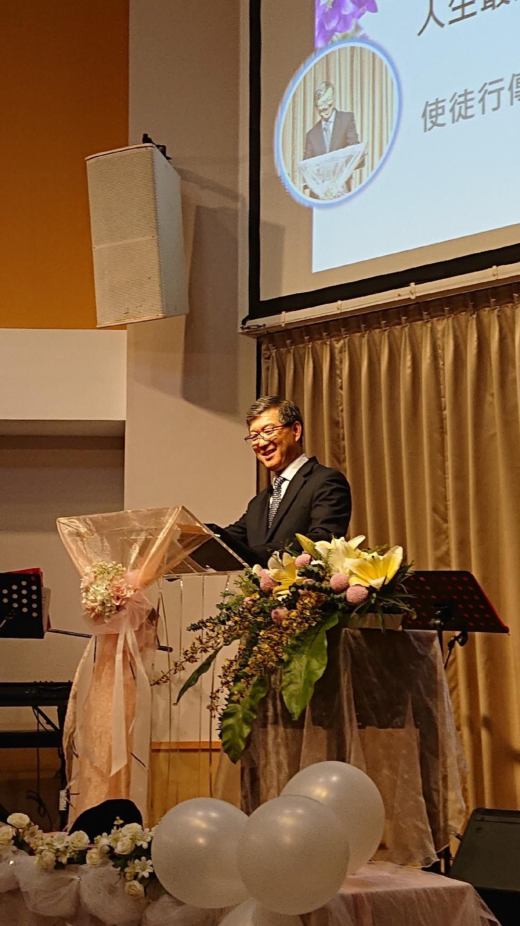
San Mateo 活水基督教會

Slide 4
2 耶和華建造耶路撒冷，聚集以色列中被趕散的人。
3 他醫好傷心的人，裹好他們的傷處。
4 他數點星宿的數目，一一稱它的名。
5 我們的主為大，最有能力，他的智慧無法測度。
6 耶和華扶持謙卑人，將惡人傾覆於地。

Slide 5
7 你們要以感謝向耶和華歌唱，用琴向我們的神歌頌。
8 他用雲遮天，為地降雨，使草生長在山上。
9 他賜食給走獸和啼叫的小烏鴉。
10 他不喜悅馬的力大，不喜愛人的腿快。
11 耶和華喜愛敬畏他和盼望他慈愛的人。

Slide 6
12 耶路撒冷啊，你要頌讚耶和華！錫安哪，你要讚美你的神！
13 因為他堅固了你的門閂，賜福給你中間的兒女。
14 他使你境內平安，用上好的麥子使你滿足。

Slide 7
祂是同在 - 沙瑪 shammah
The Lord is Here.
從此以後，這城的名字必稱為 耶 和華的所在 。（結48：35）

Slide 8
祂是醫治 - 拉法 rapha'
I, the Lord, am your healer
（出15：26）「你若留意聽耶和華你神的話，又行我眼中看為正的事，留心聽我的誡命，守我一切的律例，我就不將所加與埃及人的疾病加在你身上，因為我耶和華是醫治你的。」

Slide 9
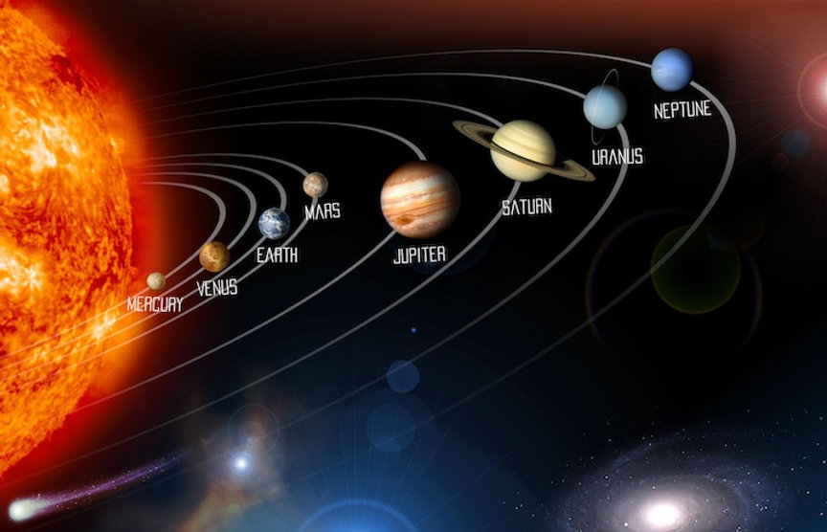

Slide 10
神坐在地球大圈之上。
（以賽亞書40：22）
神將北極鋪在空中， 將大地懸在虛空。
（約伯記26：7）

Slide 11
Discovery vs Creation
發現 、發明 ≠ 創造

Slide 12
雲中倒出水來，天空發出聲響，你的箭也飛向四方。你的雷聲在旋風中電光照亮世界，大地戰抖震動。（詩篇77：17-18）

Slide 13
祂是旌旗 - 尼希 Yehovah Nissi
The Lord is my Banner（得勝）
（出17：15）
15 摩 西 築 了 一 座 壇 ， 起 名 叫 耶 和 華 尼 西 （ 就 是 耶 和 華 是 我 旌 旗 的 意 思 ） ，
16 又 說 ： 耶 和 華 已 經 起 了 誓 ， 必 世 世 代 代 和 亞 瑪 力 人 爭 戰 。

Slide 14
祂是公義 - 齊根努 Yehovah Tsidqenu
‘The Lord Is Our Righteousness.’
（耶23：6）在他的日子，猶大必得救，以色 列也安然居住。他的名必稱為 耶和華 ─ 我們的義 。

Slide 15
祂是預備 - 以勒 Yᵉhovah Yireh
（創世紀22：14）亞伯拉罕給那地方起 名叫耶和華以勒 ( 意思就是耶和華必預 備的意思 )，直到今日人還說：在耶和 華的山上必有預備 。

Slide 16
祂是牧者 - 羅伊 ro`iy
“The Lord is my shepherd”
（詩篇 23：1）耶 和 華 是 我 的 牧 者 ， 我 必 不 致 缺 乏 。

Slide 17
祂是平安 - 沙龍 Yehavah shalom
“The Lord is Peace”
（士6：24）於是基甸在那裡為耶和華 築了一座壇，起名叫耶和華沙龍 （ 就 是耶和華賜平安的意思） 。

Slide 18
7 你們要以感謝向耶和華歌唱，用琴向我們的神歌頌。

Slide 19
神的7個名字
1 祂是同在 - 沙瑪 shammah（結48：35）
2 祂是醫治 - 拉法 rapha' （出15：26）
3 祂是旌旗 - 尼希 （得勝）nissi （出17：15）
4 祂是公義 - 齊根努 Yehovah Tsidqenu （耶23：6）
5 祂是預備 - 以勒 Yᵉhovah yireh（創世紀22：14）
6 祂是牧者 - 羅伊 ro`iy （詩篇 23：1）
7 祂是平安 - 沙龍 Yehavah shalom（士6：24）

